Slide 1


Slide 2

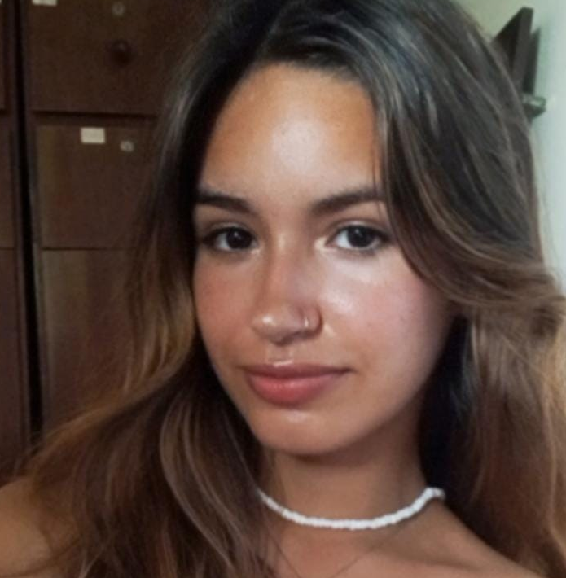
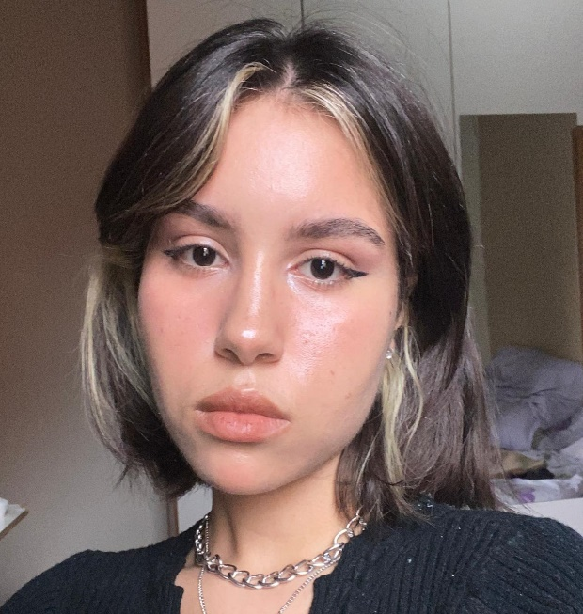
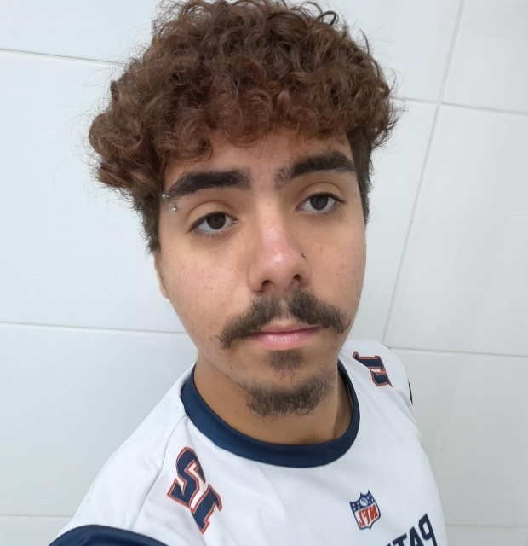
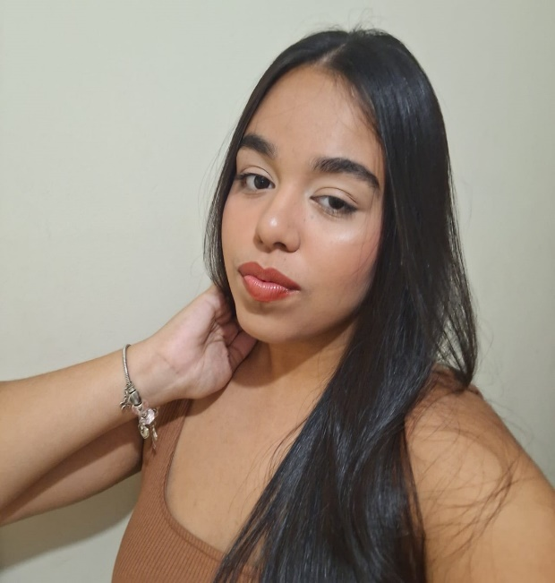
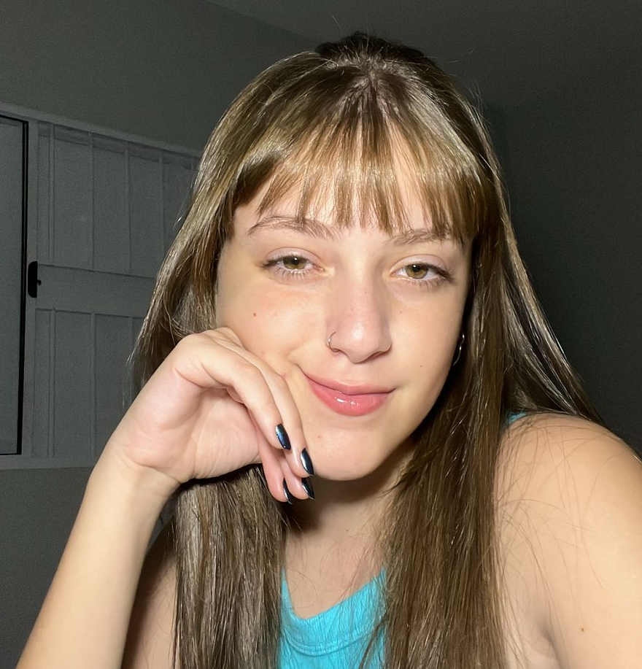
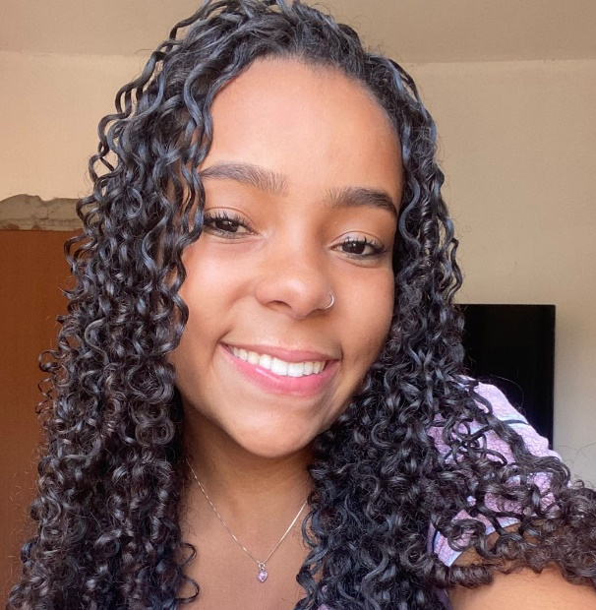
Integrantes
Beatriz
Flavia
Gabriel M.
Giselle
Heloisa
Julia
Orientador(a): profª Ma. Debora Batista S. Paulo

Slide 3
Introdução
Estratégias de marketing e gestão de carreira para artistas
Problemática
Público alvo
Objetivo
Justificativa

Slide 4


Metodologia
Pesquisa bibliográfica;
Pesquisa de campo.

Slide 5
Problemática
Falta de conhecimento
Desafios
Mentalidade conservadora
Competição acirrada
Oportunidades limitadas
Falta de apoio
Pressão do mercado
Promoção pessoal
Relevância
Subestimação do potencial artístico

Slide 6
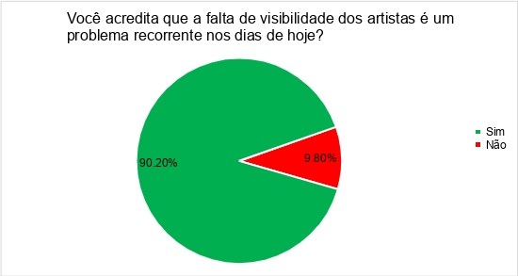
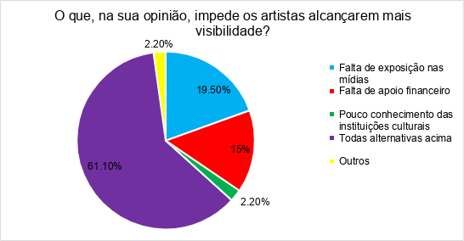
Formulário –Problemática

Slide 7
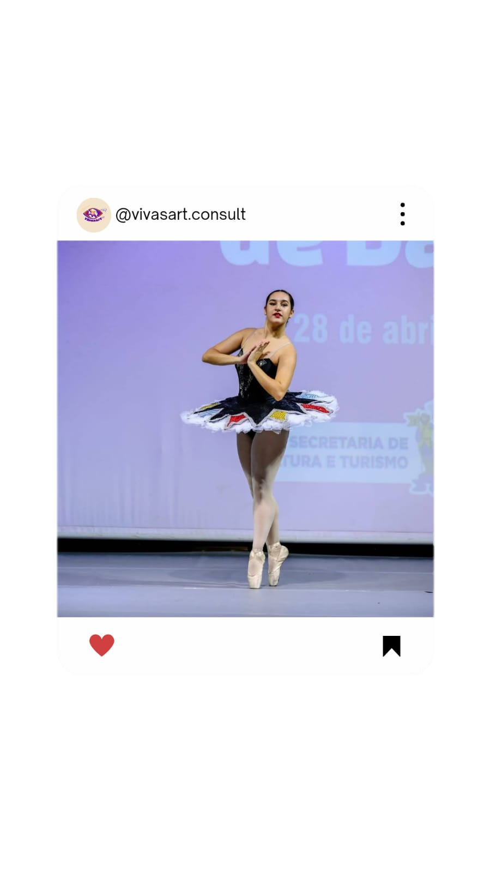
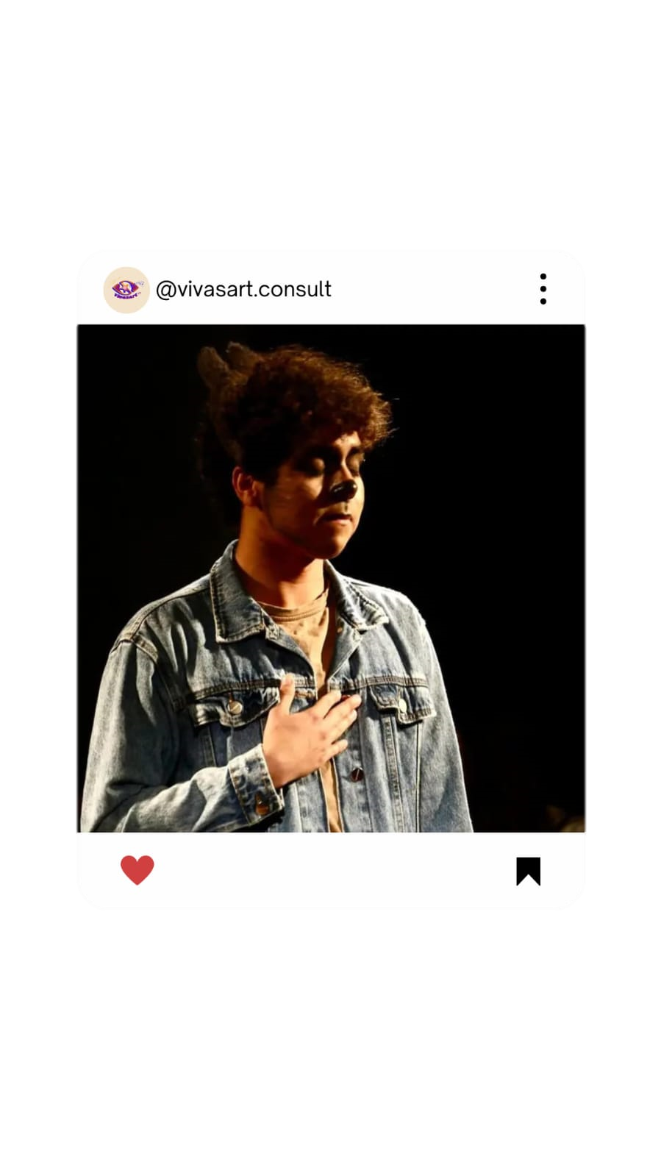
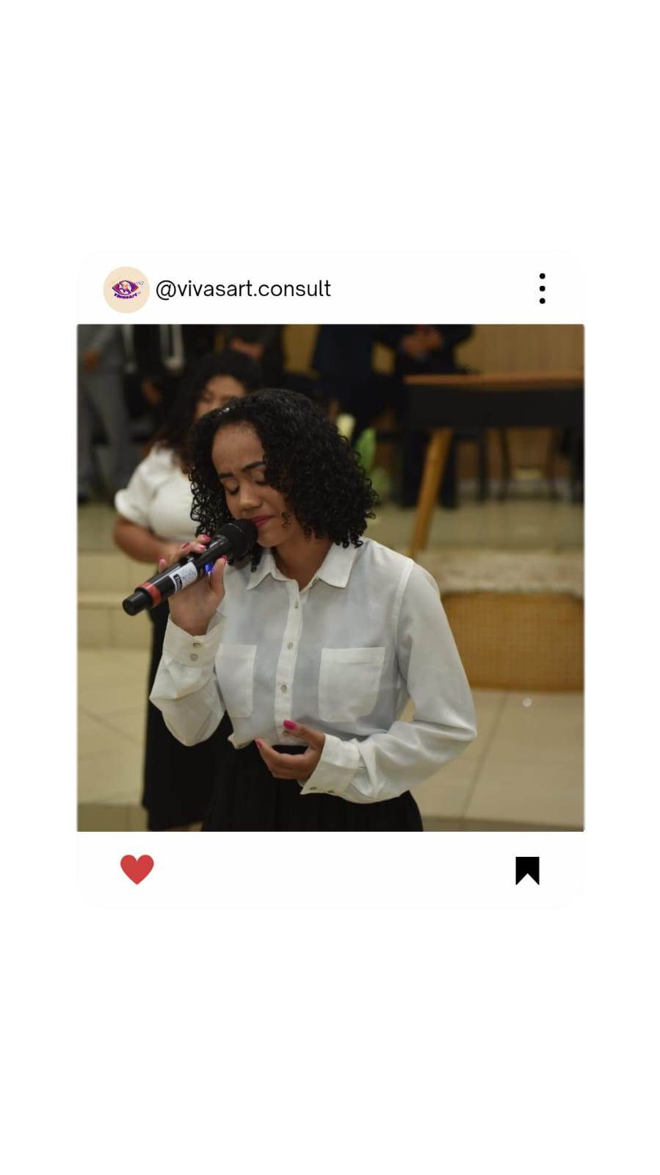
Público alvo
Artistas performáticos
Dançarinos (a)
Atores/atrizes
Cantores (a)

Slide 8

Objetivo
O objetivo principal da empresa é auxiliar artistas na promoção de suas carreiras, utilizando estratégias de marketing por meio de plataformas digitais.

Slide 9

Justificativa
Propósito da Empresa
Ajudar artistas a superar desafios do mercado.
Reconhecimento das Necessidades
Falta de visibilidade;
Incertezas sobre viver da arte.
Foco Estratégico
Construção de identidade e marca fortes.
Desenvolvimento Contínuo
Desenvolvimento pessoal e profissional.
Garantir posição sólida e duradoura no mercado.

Slide 10



Solução
Promover artistas performáticos no mundo corporativo, por meio de abordagens de marketing
Marketing
Pessoal
Marketing
Digital
Marketing de
Relacionamento

Slide 11
Revisão Literária
Segundo Persona (apud DARONCO, 2011, p.53) O Marketing pessoal é um conjunto de ações que busca compreender o ambiente de atuação buscando encontrar necessidades e oportunidades fazendo com que o indivíduo se posicione melhor no mercado.
O Marketing digital possui uma capacidade maior de segmentação, praticidade e comunicação personalizada pelo fato de utilizar da internet como forma de distribuição dos conteúdos, afirma Solomon (2011).
O Marketing de relacionamento inclui cultivar o tipo certo de relacionamento com grupos certos, segundo Kotler e Keller (2006, p. 16).
O Marketing de relacionamento deve concretizar não só a gestão do relacionamento com o cliente, mas também a gestão de relacionamento com parceiros de marketing, como canais, fornecedores, agências e etc., diz KOTLER KELLER (2010, P 16).

Slide 12
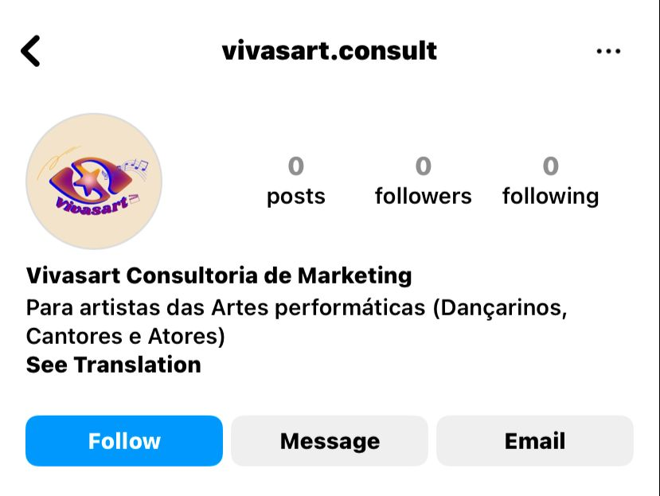


Funcionalidade do projeto
Redes Sociais
Email: vivasartconsultoria@gmail.com
Instagram: @vivasart.consult
Marketing
Marketing Digital
Marketing Pessoal
Marketing de Relacionamento

Slide 13
MISSÃO
VISÃO
VALORES
Auxiliar artistas a construir e promover uma imagem autêntica e impactante por meio de estratégias de marketing digital inovadoras, consultoria personalizada e individualizada e desenvolvimento de relacionamentos sólidos na indústria.
Ser reconhecida como a principal consultoria de imagem para artistas, ajudando-os a alcançar visibilidade e sucesso duradouro em um mercado competitivo, mantendo a integridade e a autenticidade de sua marca pessoal.
Autenticidade
Inovação
Transparência
Comprometimento
Respeito

Slide 14
4Ps
PRODUTO
PRAÇA
A empresa visa agenciar a carreira de artistas performáticos, propondo métodos de marketing para a divulgação do artista, trazendo um toque pessoal e individual da arte de cada cliente.
A empresa será facilmente encontrada nas redes sociais, onde o cliente será encaminhado para o endereço de email, para que assim possa ser realizado o contato com o cliente.
PREÇO
PROMOÇÃO
O preço se dá pela aplicação de 35% sobre o pagamento bruto do cliente. Que serão destinados ao pagamento dos sócios, funcionários, os impostos, etc.
A promoção da empresa se dará pelas redes sociais, como Instagram, Tik Tok, Twitter, entre outros. O diferencial seria o atendimento personalizado variando de cliente para cliente.

Slide 15

Plano Operacional
2 anos
Realizar a compra de um imóvel para sediar a empresa e diminuir a terceirização;
6 anos
Expansão da capacidade de atendimento;
10 anos
Internacionalização da empresa e dos artistas.

Slide 16
Processo de seleção
1
Inscrição;
2
Seleção de artistas;
3
Entrevista e avaliação dos candidatos;
4
Finalização do contrato;
5
Renovação de conteúdo e direcionamento de carreiras.

Slide 17
Criação Visual
Vermelho
Roxo
Rosa
Amarelo
Bege Claro
Azul

Slide 18

Conclusão
Resumo dos objetivos e resultados;
Análise e relevância;
Pesquisas futuras.

Slide 19
Referências Bibliográficas
ARAÚJO, Victor Hugo Alves. O processo de autogestão no desenvolvimento da carreira. 2018. 61 f., il. Trabalho de Conclusão de Curso (Especialização em Educação e Patrimônio Cultural e Artístico) - Universidade de Brasília, Brasília, 2018. Acesso em: 26 maio. 2024.
KOTLER, Philip; KELLER, Kevin. Administração de marketing. 12 ed. São Paulo:Pearson Prentice Hall, 2006.
PERSONA, Mario. Marketing de Gente: O Marketing Pessoal Como Suporte Para oPrincipal Ativo das Empresas. 1 ed. São Paulo: Futura, 2005.
REIS, Ana Cláudia. Marketing pessoal nas mídias sociais. 2022. 15 f. Artigo acadêmico (Pós-graduação em Comunicação, Marketing e Mídias no setor público) – Instituto Brasileiro de Ensino, Desenvolvimento e Pesquisa, Sem Local, 2017. Acesso em: 26 maio. 2024.
SOMOLON, Michael R. O Comportamento do Consumidor: Comprando, Possuindo e Sendo. 9. ed. Porto Alegre, RS: Bookman, 2011.
WENZEL, Natália Tereza Athayde. Marketing Pessoal - O Desenvolvimento pessoal como diferencial do profissional do século XXI. Revista Eletrônica de Gestão, Engenharia e Tecnologia da Faculdade de Tecnologia de Piracicaba. v. 2, n. 1, 2016. Acesso: 26 maio. 2024.
Colab55. Psicologia das Cores: O Guia Completo para Artistas. Disponível em: https://www.colab55.com/collections/psicologia-das-cores-o-guia-completo-para-artistas. Acessado em: 11 de maio. 2024.
Grafitti Artes. Qual o Significado das Cores? Disponível em: https://blog.grafittiartes.com.br/qual-o-significado-das-cores/. Acessado em: 11 de maio. 2024.

Slide 20



Agradecimentos
Obrigado pela atenção!

Slide 21


Dúvidas?

